Slide 1
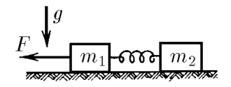
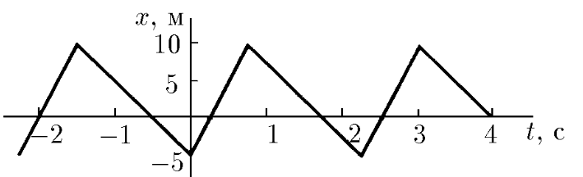























$$\vec{N_{1}}$$
$$\vec{N_{2}}$$
$$\vec{F_{тр}}$$
$$\vec{F_{у}}$$
$$\vec{F_{тр}}$$
$$\vec{F_{тр}}$$
$$\vec{v}dt$$
$$α$$
$$α$$
$$\vec{v}dt/\sin{α}$$
$$\vec{F_{у}}$$
$$m_{1}\vec{g}$$
$$m_{2}\vec{g}$$
$$D$$
$$R$$
$$C$$
$$r$$
$$h$$
$$r$$
$$B$$
$$\vec{v}$$
$$R$$
$$A$$

Slide 2
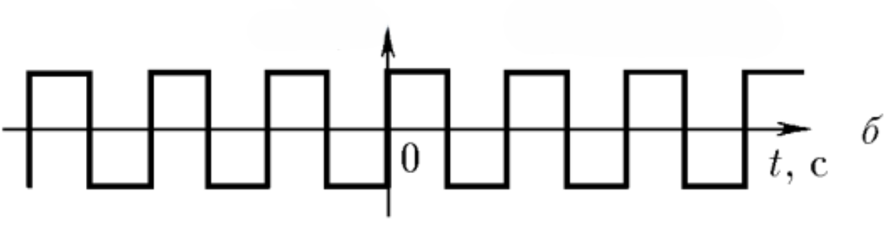
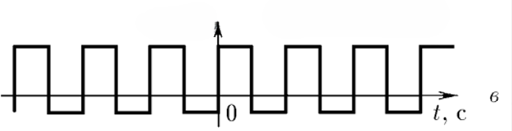

Slide 3
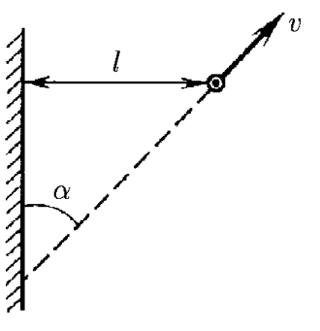






c$t$
$$vt\cos{α}$$
$$α$$
$$l$$
$$v$$
$$vt\sin{α}$$

Slide 4
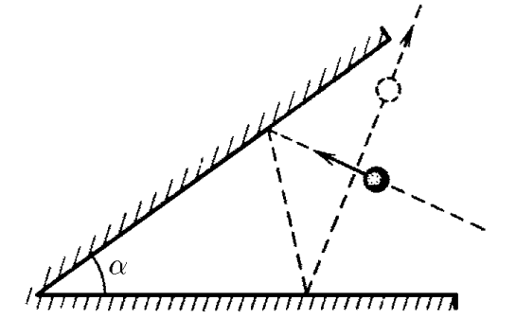

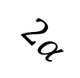



$$α$$
$$α$$
$$2α$$
$$α$$
$$α$$

Slide 6










$$D$$
$$R$$
$$C$$
$$r$$
$$h$$
$$r$$
$$B$$
$$\vec{v}$$
$$R$$
$$A$$

Slide 7
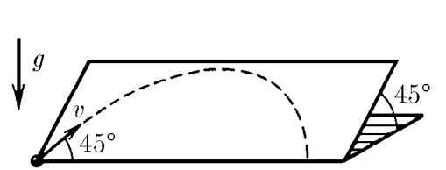
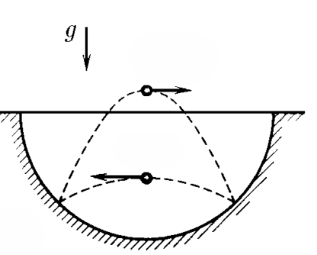
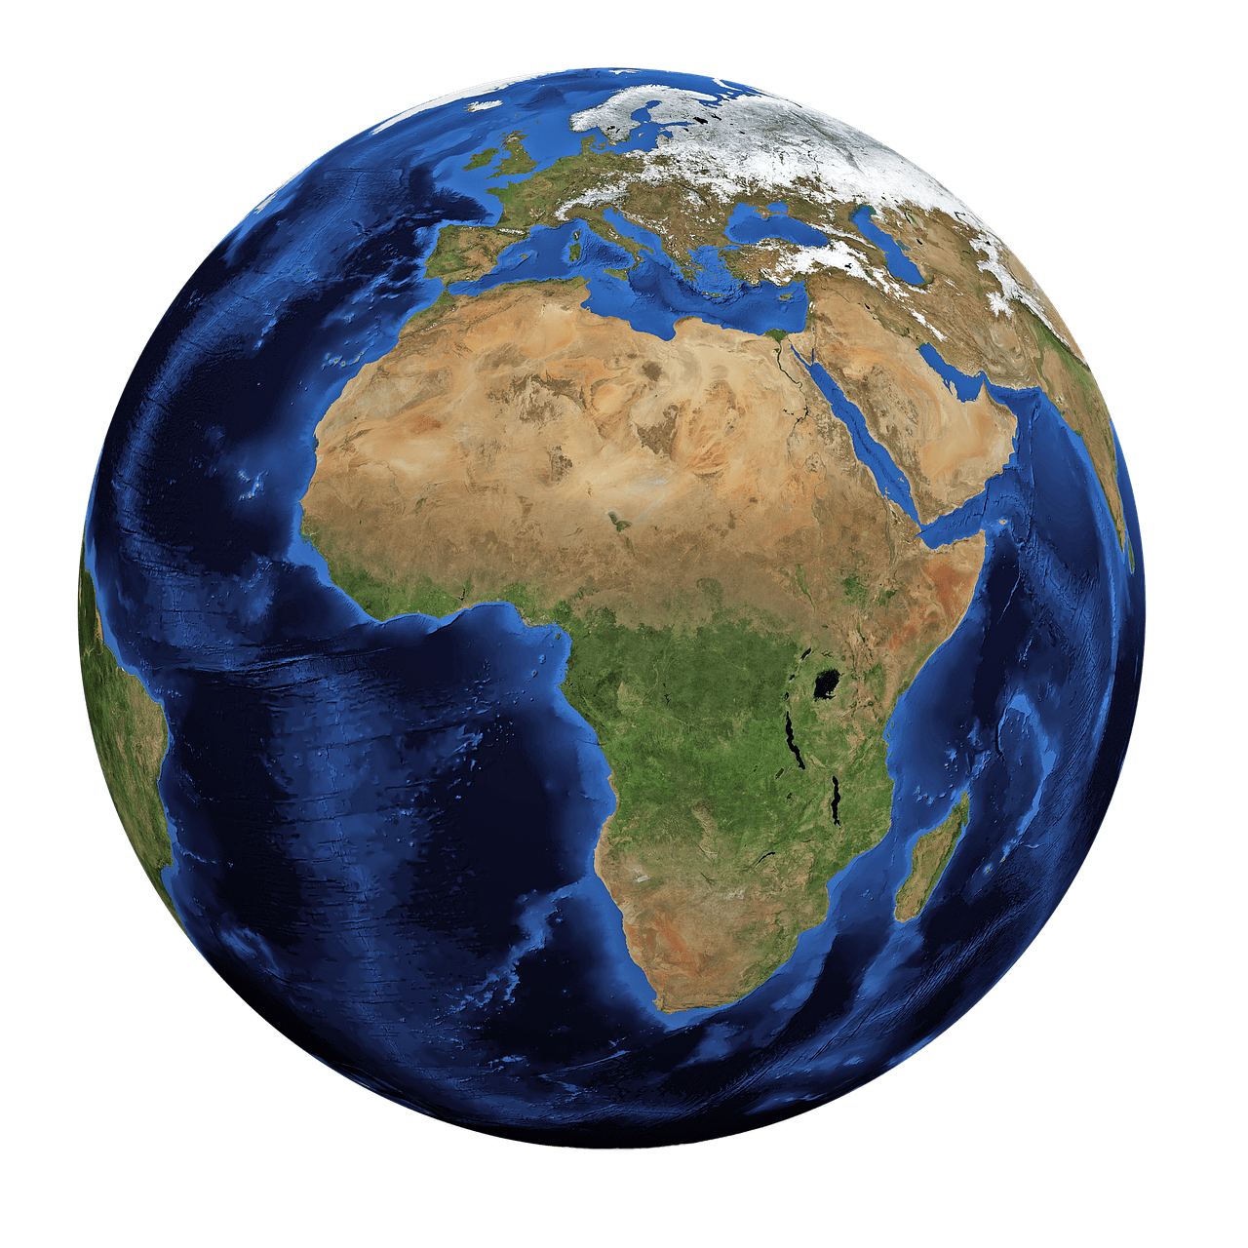










$$r(t)$$
$$g^{∗}$$
$$v_{0}t$$
$$ω$$
$$α$$
$$R$$
$$φ$$
$$R$$
$$2α$$
$$β$$

Slide 8
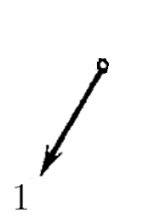
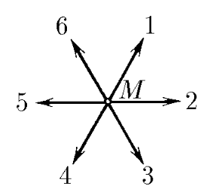
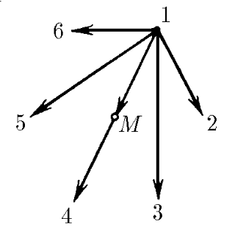
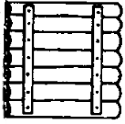
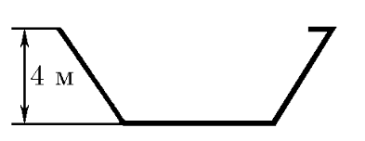













$$A$$
$$D$$
$$+$$
$$=$$
$$B$$
$$C$$
$$\vec{u}$$
$$3 м$$
$$1 м$$
$$\vec{v}$$
$$H$$
$$4 м$$
$$α$$
$$7 м$$
$$3 м$$

Slide 9





















$$\vec{v_{отн}}$$
$$\vec{u}$$
$$\vec{u}$$
$$\vec{v}$$
$$β$$
$$α$$
$$β$$
$$−\vec{v}$$
$$α$$
$$\vec{u}$$
$$−2\vec{w}$$
$$\vec{v}$$
$$\vec{v}$$
$$\vec{u}$$
$$α$$
$$β$$
$$α$$
$$β$$
$$\vec{w}$$
$$\vec{w}$$
$$−2\vec{w}$$

Slide 10










$$3\vec{v}$$
$$\vec{v}$$
$$\vec{v_{отн}}$$
$$\vec{u}$$
$$\vec{v}$$
$$\vec{v_{⊥}}$$
$$\vec{v_{отн}}$$
$$α$$
$$\vec{v_{0}}$$
$$\vec{v}$$

Slide 11
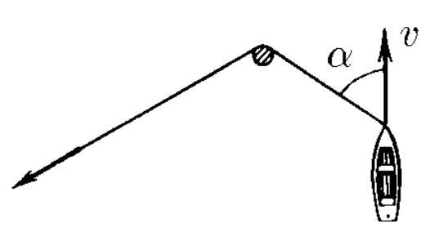
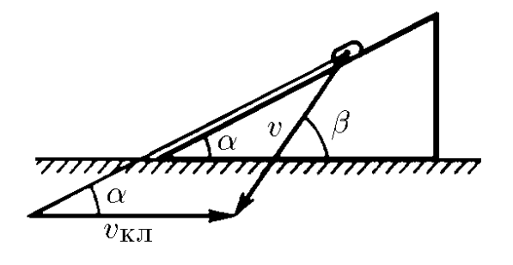













$$dx$$
$$a−dx$$
$$a^{′}$$
$$u$$
$$dx$$
$$u$$
$$\vec{a}$$
$$y$$
$$\vec{g}$$
$$α$$
$${\vec{v}}_{отн}$$
$$\vec{v}$$
$$x$$

Slide 12
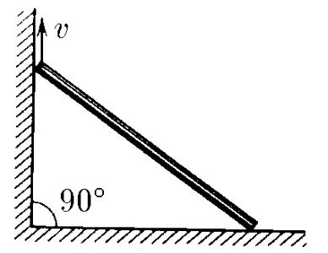



























$$L$$
$$x$$
$$v_{B}/2$$
$$v_{B}/2$$
$$y$$
$$v_{B}$$
$$v_{A}$$
$$x$$
$$v_{A}$$
$$B$$
$$R$$
$$R$$
$$\vec{u}$$
$$\vec{v}$$
$$O$$
$$α$$
$$r$$
$$r$$
$$R$$
$$R$$
$$h$$
$$α/2$$
$$α$$
$$α/2$$
$$r$$
$$A$$
$$C$$

Slide 13
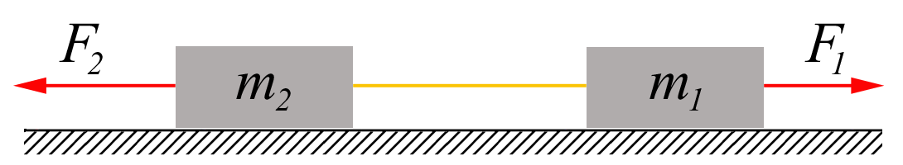
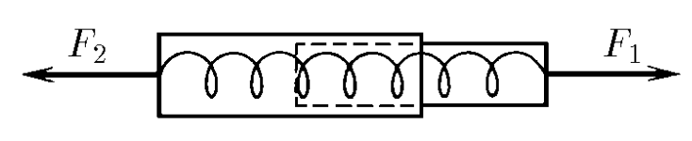












$$x$$
$$dx$$
$$\vec{T}$$
$$\vec{T}$$
$$dm$$
$$\vec{F}(x)$$
$$\vec{F}(x+dx)$$
$$x$$
$$\vec{F}$$
$$\vec{F}$$
$$m_{2}$$
$$m_{1}$$

Slide 14
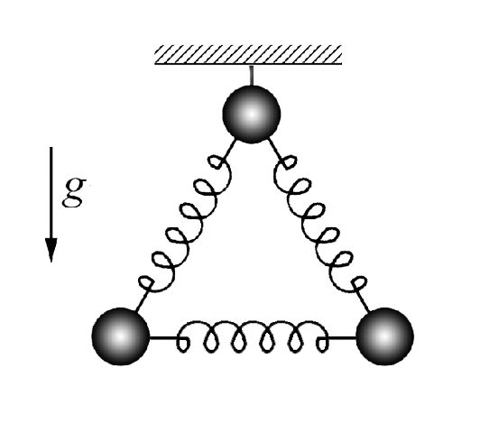
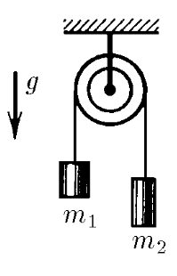
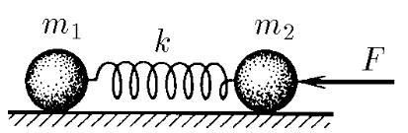
















$$\vec{T}$$
$${\vec{F}}_{1}$$
$${\vec{F}}_{1}$$
$${\vec{F}}_{1}$$
$$m\vec{g}$$
$${\vec{F}}_{1}$$
$$\vec{T}$$
$$\vec{T}$$
$${\vec{F}}_{x}$$
$$α$$
$${\vec{F}}_{x}$$
$$α$$
$$m\vec{g}$$
$$m\vec{g}$$
$${\vec{F}}_{упр}$$
$${\vec{F}}_{упр}$$

Slide 15
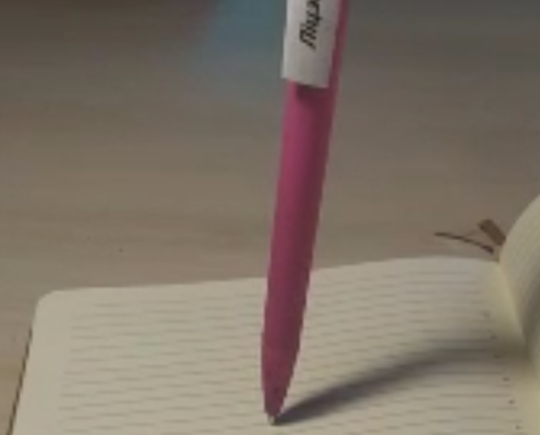
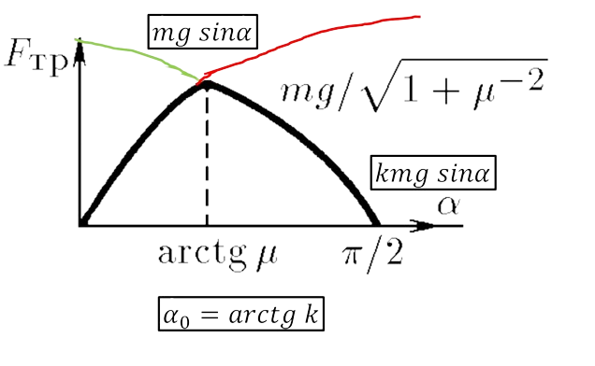







$$α$$
$$α$$
$$\vec{N}$$
$$\vec{F_{тр}}$$
$$\vec{F}$$
$$α$$
$$μmg cosα$$

Slide 16



















$$\vec{v}$$
$$\vec{T_{1}}$$
$$\vec{T_{2}}$$
$$\frac{l}{2}$$
$$\vec{a_{н}}$$
$$\vec{N_{2}}$$
$$\vec{T}$$
$$\vec{N_{1}}$$
$$α$$
$$β$$
$$α$$
$$\vec{u}$$
$$μm\vec{g}cosα$$
$$\frac{α}{2}$$
$$\vec{T}$$
$$m\vec{g}$$
$$\vec{v}$$
$$m\vec{g}sinα$$
$$m\vec{g}$$

Slide 17
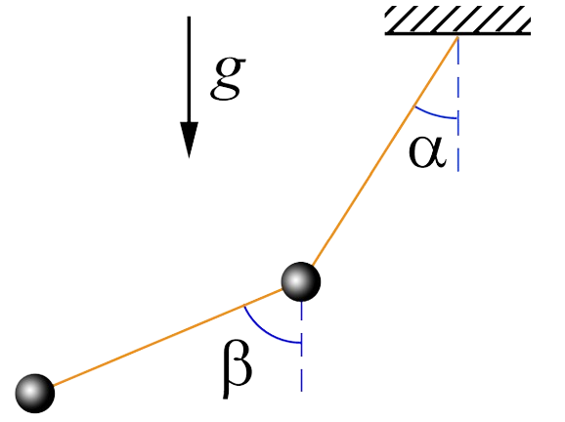















$$ω$$
$$ω$$
$$l$$
$$α$$
$$R$$
$$\vec{T}$$
$$l$$
$$l_{1}$$
$$m\vec{a_{ц}}$$
$$r$$
$$\vec{T}$$
$$m\vec{a_{ц}}$$
$$m\vec{g}$$
$$l_{2}$$
$$m\vec{g}$$

Slide 18






$$ω$$
$$\vec{F_{упр}}$$
$$\vec{a_{n}}$$
$$\vec{a_{ц}}$$
$$\vec{a}$$
$$\vec{a_{τ}}$$

Slide 19
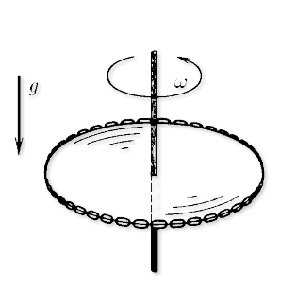

















$$\vec{T_{1}}$$
$$\vec{T_{2}}$$
$$\vec{T_{н}}$$
$$\vec{F_{тр}}$$
$$α$$
$$α$$
$$\vec{T_{2}}$$
$$α$$
$$α$$
$$ω$$
$$α$$
$$\vec{T_{1}}$$
$$α$$
$$α$$
$$α$$
$$\vec{N}$$
$$dm\vec{g}$$

Slide 20













$$\vec{v_{1c}}$$
$$m_{1}$$
$${m_{1}+m}_{2}$$
$$m_{2}$$
$$\vec{N_{1}}$$
$$\vec{v_{2c}}$$
$$β$$
$$\vec{T_{1}}$$
$$\vec{N_{2}}$$
$$\vec{T_{2}}$$
$$m_{1}\vec{g}$$
$$m_{2}\vec{g}$$
$$α$$

Slide 21




$$\vec{v_{1}}$$
$$\vec{v_{1c}}$$
$$α_{1}$$
$$\vec{v}$$

Slide 22






$$\vec{B_{∥}}$$
$$\vec{F_{A}}$$
$$\vec{B_{⊥}}$$
$$I$$
$$\vec{v}$$
$$m\vec{g}$$

Slide 23


$$A$$
$$B$$

Slide 24






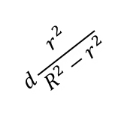
















$$\frac{l}{6}$$
$$\frac{l}{6}$$
$$\frac{l}{6}$$
$$\frac{l}{6}$$
$$\frac{l}{4}$$
$$\frac{l}{4}$$
$$\frac{l}{6\sqrt{3}}$$
$$\frac{l}{6}$$
$$\frac{l}{6}$$
$$\frac{l}{4}$$
$$\frac{l\sqrt{2}}{4}$$
$$\frac{l}{4}$$
$$r$$
$$σ$$
$$−σ$$
$$d$$
$$d\frac{r^{2}}{R^{2}−r^{2}}$$
$$\vec{v}$$
$$\vec{F_{1}}$$
$$R$$
$$\vec{F_{2}}$$
$$m_{1}$$
$$m_{2}$$

Slide 25



$$\vec{v_{B/A}}$$
$$\vec{v_{B}}$$
$$\vec{v_{A}}$$

Slide 26
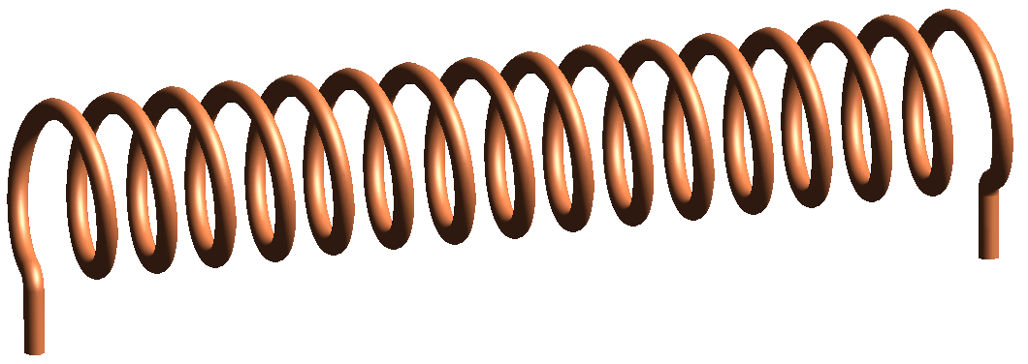




$$L+x$$
$$h$$
$$L$$
$$L$$

Slide 27








$$y$$
$$ω$$
$$\vec{F_{fr1}}$$
$$\vec{N_{1}}$$
$$\vec{N_{2}}$$
$$O$$
$$\vec{F_{fr2}}$$
$$x$$

Slide 28





$$\vec{v_{1}}$$
$$\vec{v}$$
$$β$$
$$α$$
$$\vec{v_{2}}$$

Slide 29
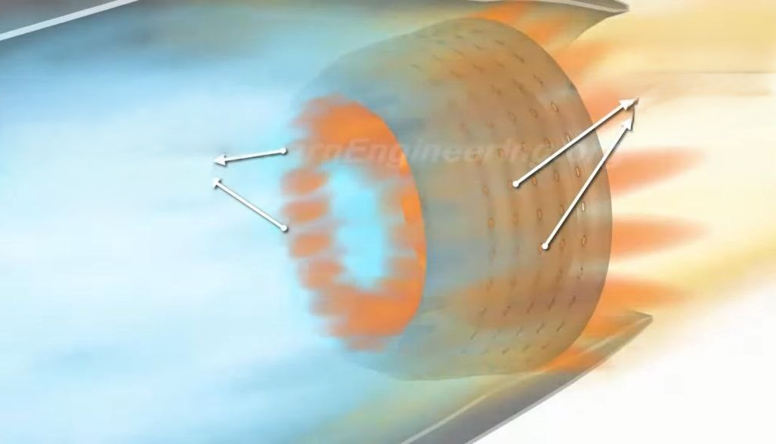
Air inlet openings
Fuel injection holes

Slide 30














$$x$$
$$R$$
$$r$$
$$y$$
$$O$$
$$y$$
$$R$$
$$ω$$
$$\vec{F_{fr1}}$$
$$\vec{N_{1}}$$
$$\vec{N_{2}}$$
$$O$$
$$\vec{F_{fr2}}$$
$$x$$

Slide 31





$$\vec{v_{y}}$$
$$\vec{v_{x}}$$
$$\vec{F}$$
$$θ$$
$$\vec{v_{x}}$$

Slide 32

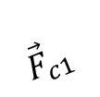


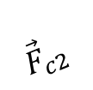










$$1$$
$${\vec{F}}_{c1}$$
$${\vec{T}}_{1}$$
$$\vec{v_{c}}$$
$$O$$
$$\vec{T}$$
$$\vec{v}$$
$$O$$
$$\vec{a}$$
$$x$$
$${\vec{T}}_{2}$$
$${\vec{v}}_{2}$$
$$\vec{a}$$
$$2$$
$${\vec{F}}_{c2}$$

Slide 33






$$v^{′}=0$$
$$v=v_{n}$$
$$\vec{F}$$
$$L_{1}$$
$$∆L$$
$$L_{0}$$

Slide 34






$$\vec{v}$$
$${\vec{F}}_{resistance}$$
$${\vec{F}}_{traction}$$
$$u−v$$
$$v$$
$$dm$$

Slide 35






$$l$$
$$α$$
$$h$$
$$\vec{v}$$
$$m_{2}$$
$$m_{1}$$

Slide 36

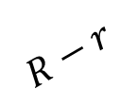







$$F_{0}$$
$$N$$
$$F_{0}$$
$$F_{2}$$
$$R$$
$$R−r$$
$$F_{1}$$
$$N$$
$$R+r$$

Slide 37















$$i$$
$$i_{⊥}$$
$$\vec{B}$$
$$R$$
$$i_{⊥}$$
$$i_{∥}$$
$$i_{∥}$$
$$l$$
$$R$$
$$R$$
$$α$$
$$R$$
$$r$$
$$r$$
$$r$$

Slide 38














$$1$$
$$\vec{p_{1}}$$
$$\vec{p_{2}}$$
$$α$$
$$α$$
$$\vec{p_{0}}$$
$$2$$
$$1$$
$$\vec{p_{1}}$$
$$\vec{p_{2}}$$
$$α$$
$$α$$
$$\vec{p_{0}}$$
$$2$$

Slide 39














$$\vec{F_{1}}$$
$$q$$
$$Q$$
$$\vec{F_{2}}$$
$$r$$
$$\vec{F_{с1}}$$
$$\vec{F_{21}}$$
$$\vec{F_{12}}$$
$$2$$
$$\vec{F_{с2}}$$
$$1$$
$$O$$
$$r_{1}$$
$$r_{2}$$

Slide 40
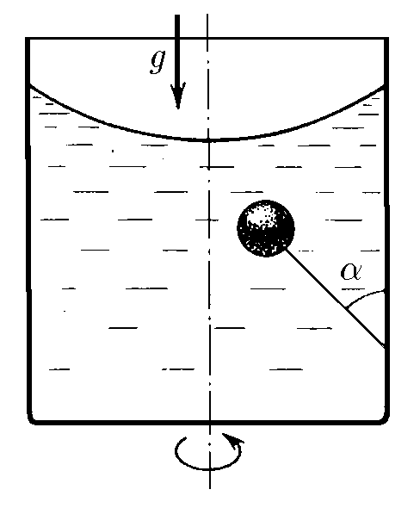




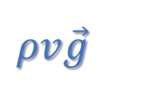
$$ρv\vec{g}$$
$$\vec{T}$$
$$α$$
$$T\cos{α}$$
$$l$$

Slide 41








$$R$$
$$\vec{v}$$
$$h$$
$$α$$
$$\frac{π}{2}−α$$
$$α$$
$$\vec{u}$$
$$\vec{v}$$

